Slide 1
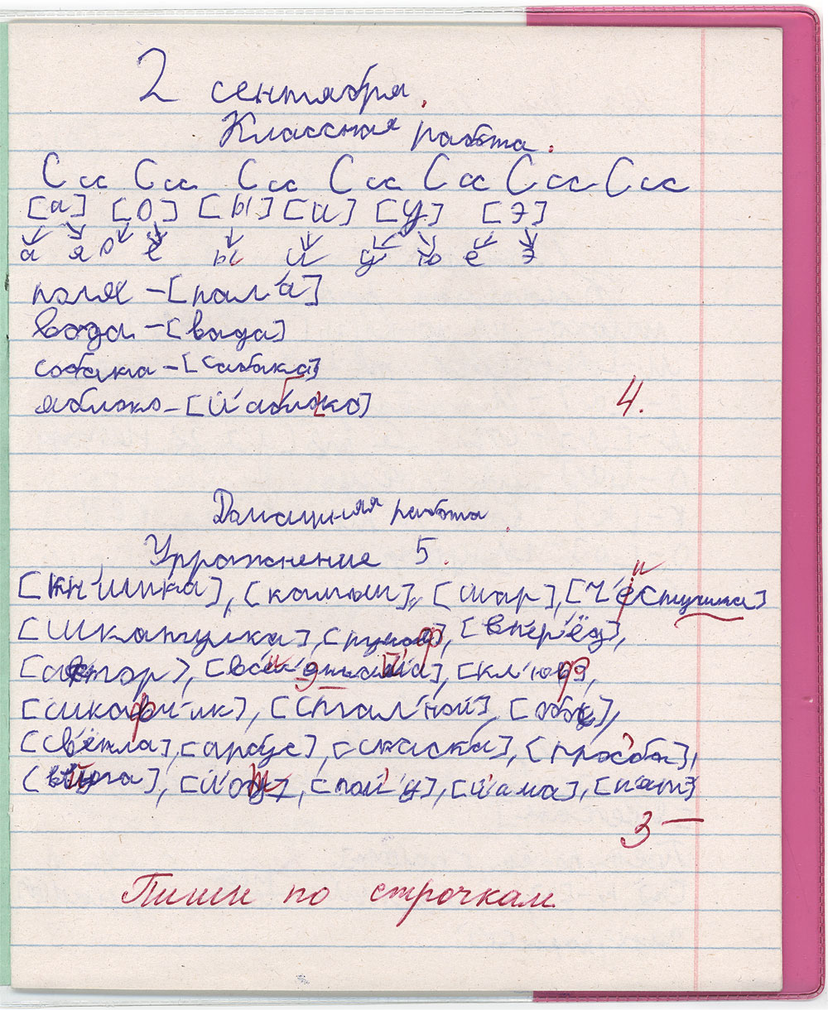
Единый орфографический режим в начальной школе.

Slide 2
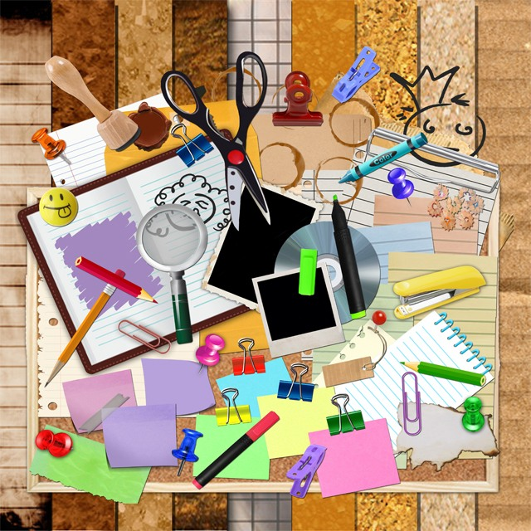
Порядок ведения и оформления тетрадей. Все записи в тетрадях следует оформлять каллиграфическим аккуратным почерком. Пользоваться шариковой ручкой с чернилами фиолетового (синего) цвета. Все подчеркивания, начертания геометрических фигур выполняются простым карандашом.

Slide 3
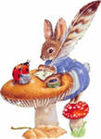
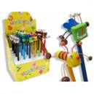
В начальной школе ученики имеют тетради для выполнения всех видов обучающих и контрольных работ по базовым предметам. Математика и русский язык: Тетради №1 и №2 ( для текущих работ) Тетрадь №3 ( для контрольных работ.) Изложение и сочинение относятся к работам творческого характера и подписываются как тетради для творческих работ. Допускается наличие тетрадей по литературному чтению, в которых выполняются творческие виды работ (сочинения, рисунки, планы к произведениям, определения литературных понятий и пр.) Для уроков окружающего мира возможно использование тетрадей на печатной основе, но чаще в практике учащиеся имеют обычные рабочие тетради. В соответствии с программными требованиями допускается наличие тетрадей по музыке, иностранному языку, факультативных курсов и др. Не требуется ведение тетрадей по труду, ИЗО, физической культуре, ОБЖ, ПДД.

Slide 4
Оформление надписей на обложке тетрадей. Надписи на обложках необходимо оформлять по единой форме, с соблюдением норм каллиграфии. Образец: Тетрадь №1 ( №2) для работ по математике (русскому языку) ученика 1 класса а МОУ «СО школы № 55» Иванова Олега. Предлог «по» пишется на одной строке с названием предмета. Нумерация класса пишется арабскими цифрами. Фамилию и имя следует писать в форме родительного падежа. Сначала пишут фамилию, а затем полное имя.

Slide 5
Оформление письменных работ по русскому языку. После классной и домашней работы следует отступать две строчки ( пишем на третьей). При оформлении красной строки делается отступ вправо не менее 2 см(два пальца). Соблюдения красной строки требуется с первого класса при оформлении текстов, начала нового вида работы. В ходе работы строчки не пропускаются. Новая страница начинается с самой верхней строки, дописывается до конца страницы, включая последнюю строку. Слева при оформлении каждой строки отступается от края не более 0,5 см. Справа строка дописывается до конца. Использование правил переноса обязательно. Не допускается необоснованное наличие пустых мест на строке. Запись даты написания работы по русскому языку (и математике) ведется по центру рабочей строки. В первом классе в период обучения грамоте запись даты ведется учащимися в виде числа и начальной буквы названия месяца:1 д. По окончании этого периода дата записывается полностью: 1 декабря. С 3 класса допускается в записи даты писать числительные прописью: первое декабря. Запись названия работы проводится на следующей рабочей строке (без пропуска) по центру и оформляется как предложение Например: Классная работа. Домашняя работа. Работа над ошибками.

Slide 6
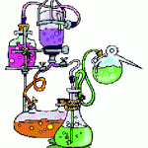
Вариативность работы фиксируется на следующей строке по центру или на полях (краткая форма записи): 1-вариант. 1-в.(запись римскими цифрами) Слово упражнение пишется полностью с 3 класса начиная с третьей четверти. Номера упражнений, выполняемых в тетрадях, указываются при их полном объеме. Если упражнение выполняется не полностью, то не указываются. Допускается краткая и полная форма записи (по центру строки). Образец: Упражнение 234. Упр.234. В работе, требующей записи в столбик, первое слово пишется с большой буквы. Знаки препинания (запятые) не ставятся. Например: етер восток песок При выполнении подобного вида работы в строчку первое слово пишется с красной строки, с большой буквы, через запятую. Например: Ветер, восток, песок.

Slide 7
При выполнении различных видов разбора требуется соблюдение принятых норм сокращений слов, обозначений терминов. Сокращается слово только на согласные: глухой-гл., звонкий-зв., согласный-согл., твердый-тв., существительное-сущ. прилагательное-прил. глагол-гл. предлог-пр. мужской род-м.р. женский род-ж.р. средний род-ср.р. Прошедшее время-прош. Настоящее время-наст. Будущее время- буд. Единственное число-ед.ч. Множественное число-мн.ч.

Slide 8
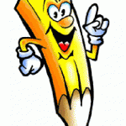
Название падежей указывается заглавной буквой ( Им.п. Р.п. Д.п. В.п. Т.п. П.п.) Следует определить, что обозначения над словами выполнять ручкой, а также простым острозаточенным карандашом. Все подчеркивания делаются по линейке только карандашом. Некоторые виды работ можно проводить и без линейки, при наличии у детей сформированного навыка работы с карандашом. При оформлении письменных видов разбора следует соблюдать требования предложенных образцов. Обращать внимание учащихся на постановку имеющихся тире, точки и запятой после определенных сокращений терминов. В математике при сокращении наименований единиц измерений точки не ставятся. Например: мм, м, см, ч, мин, км, кг, г и др.

Slide 9
Учащиеся 1-2 классов пишут в тетрадях в узкую линию. Переход на широкую линейку учителем определяется с 3 класса с учетом наличия у учащихся успешно сформированного навыка письма. У учителей начальных классов много различных приемов организации«минуток чистописания». Методика их проведения требует соблюдение содержания, объема и периодичности проведения: 1-2 класс- 2 строки, ежедневно. 3-4 класс- 3 строки, 2-3 раза в неделю.

Slide 10
Оформление письменных работ по математике. Между классной и домашней работами следует отступать 4 клетки (на пятой клетке начинается следующая работа) Между видами упражнений в классной и домашней работах отступаются две клетки вниз. Следует отметить, что для заглавных букв клетка не отводится, т. е. для них считается одна из двух (четырех) клеток. Между столбиками выражений, уравнений, равенств и прочими отступаются три клетки вправо (пишем на четвертой). Дату можно записывать традиционно посередине. В любой работе отступается одна клетка слева от края тетради (5 мм) Традиционно в тетрадях отмечаются виды заданий.

Slide 11
Слово «Задача» пишется посередине строки, отмечается номер. Оформление задач также требует соблюдения принятых норм. Краткая запись условия задач оформляется в соответствии их вида. « Главные» слова пишутся с большой буквы. На первых этапах обучения допускается их неполная запись (по начальным буквам). Например: Маленькие- 7 м. Большие-3м. М.-7 м. Б.-3 м. Существует несколько форм записи решения задач: по действиям, по действиям с письменными пояснениями, по действиям с записью вопроса, выражением, уравнением. Слово «Ответ» пишется с заглавной буквы под решением. В первом классе ответ записывается кратко. Позднее учащиеся должны писать полный ответ. Например: Ответ: всего купили 10 мячей.

Slide 12
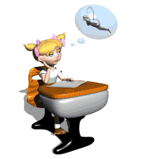
При записи условия задачи в виде таблицы, нет необходимости ее вычерчивания. Учащиеся заполняют графы, отступая от них две-три клетки. Названия граф (колонок) пишется с большой буквы. При оформлении решения выражений на порядок действий следует требовать от учащихся соблюдения следующих норм: - записать выражение полностью; - указать цифрами над знаками порядок действий; - расписать выполняемые действия по порядку (применяя устные или письменные приемы вычислений), отступив вниз одну клетку; - записать окончательное значение выражения.

Slide 13
Оформлению записи задач геометрического типа учащихся также необходимо обучать. Все чертежи выполняются простым карандашом по линейке. Измерения можно подписывать ручкой. Обозначения буквами выполняются печатным шрифтом, прописными буквами латинского алфавита. В С А Д. Слова длина, ширина прямоугольника не допускается обозначать кратко латинскими буквами. Задача: Длина прямоугольника 12 см, его ширина равна 6 см. Вычислите периметр и площадь прямоугольника. Образец краткой записи и решения задачи: Длина –12 см Ширина – 6 см Периметр -? см Площадь - ? см2 (12+6)*2=36 (см) 12*6=72 (см2) Ответ: Периметр-36 см, площадь=72 см2 (д/з) Чертить фигуру следует лишь тогда, когда это требует условие задачи.

Slide 14
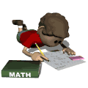
При оформлении математического диктанта следует соблюдать следующие требования: - записывать только ответы в строчку через запятую, отступая одну клетку - рядом с числом писать наименования единиц измерений и предлоги на, в .. раз. Образец: 675, 564, на 78, в 7 раз.

Slide 15
Исправление ошибок Неверно написанную букву или пунктуационный знак зачёркивать косой линией , часть слова, слово, предложение – тонкой горизонтальной линией, вместо зачёркнутого надписать нужные буквы, слова, предложения, не употреблять для исправления скобки, т.к. они являются пунктуационным знаком. Не разрешается пользоваться резинкой или другими способами подчистки написанного.

Slide 16
Ведение дневников в начальной школе. Дневник является официальным школьным документом. Существуют определенные требования к его ведению. Обязательное наличие дневников требуется с 1-го класса. Но в некоторых случаях (с учетом сформированности у школьников навыков чтения и письма) по решению педсовета и родительского собрания допускается ведение дневников с 1-2 класса.

Slide 17
Дневники ведутся при помощи родителей и учителя. записи выполняются аккуратно, разборчиво, грамотно, чернилами синего цвета; требуется заполнение всех имеющихся разделов (пунктов) данного дневника (начиная с титульного листа); сведения о расписании уроков, звонков, названий предметов, фамилий преподавателей заполняются под руководством учителя; названия месяца и предметов следует писать с маленькой буквы Допускается сокращенная запись (матем., лит. чт., окр.мир, физ-ра, изо )

Slide 18
запись домашнего задания производится в отведенной графе. Обычно оно записывается на день, следующего урока. Следует требовать от учащихся регулярно отмечать номер упражнения, страницу, особые примечания (наизусть, пересказ) образец: с.132, упр.453 с 154-155 (пересказ) в графе «оценка» и «роспись» учителем выставляются оценки в соответствии с оценкой в журнале. Ученик подает дневник учителю по первому его требованию. При выставлении оценок за различные виды проверочных работ допускаются дополнительные записи рядом с оценкой: диктант (Д.), контрольная работа (к.р.) и т.д.

Slide 19
в начальной школе практикуется применение поощрительных, похвальных, назидательных и прочих записей: «Молодец!», «Умница!», «Надо постараться!»; в современных дневниках отводится специальная графа для замечаний учителя, сообщений для родителей и прочее. классный руководитель еженедельно проверяет ведение дневников, следит за накопляемостью оценок. Многие учителя выставляют оценки за ведение дневника учащимися, что несомненно является стимулом для повышения учебной культуры; родители регулярно просматривают дневники и ставят свою роспись. Администрация школы проводит контроль за соблюдением правил ведения дневников учащимися и системой работы классного руководителя по осуществлению связи с родителям

Slide 20
Нормы оценок в начальной школе Русский язык. Диктант. «5» – ставится, если нет ошибок и исправлений; работа написана аккуратно в соответствии с требованиями каллиграфии. «4» – ставится, если не более двух орфографических ошибок; работа выполнена чисто, но есть небольшие отклонения от каллиграфических норм. «3» – ставится, если допущено 3 – 5 ошибок, работа написана небрежно. «2» – ставится, если допущено более 5 орфографических ошибок, работа написана неряшливо. «1» – ставится, если допущено 8 орфографических ошибок.

Slide 21
Ошибкой в диктанте следует считать: • нарушение правил орфографии при написании слов; • пропуск и искажение букв в словах; • замену слов; • отсутствие знаков препинания в пределах программы данного класса; • неправильное написание слов, которые не проверяются правилом (списки таких слов даны в программе каждого класса). За ошибку не считаются: • ошибки на те разделы орфографии и пунктуации, которые ни в данном классе, ни в предшествующих классах не изучались; • пропуск точки в конце предложения, если первое слово следующего предложения написано с заглавной буквы; • единичный случай замены одного слова без искажения смысла.

Slide 22
За одну ошибку в диктанте считаются: - два исправления; - две пунктуационные ошибки; - повторение ошибок в одном и том же слове, например, в слове «ножи» дважды написано в конце «ы». Если же подобная ошибка встречается в другом слове, она считается за ошибку. Негрубыми ошибками считаются следующие: - повторение одной и той же буквы в слове; - недописанное слово; - перенос слова, одна часть которого написана на одной строке, а вторая опущена; - дважды записанное одно и то же слово в предложении.

Slide 23
Грамматическое задание. «5» – ставится за безошибочное выполнение всех заданий, когда ученик обнаруживает осознанное усвоение определений, правил и умение самостоятельно применять знания при выполнении работы; «4» - ставится, если ученик обнаруживает осознанное усвоение правил, умеет применять свои знания в ходе разбора слов и предложений и правильно выполнил не менее 3/4 заданий; «3» – ставится, если ученик обнаруживает усвоение определённой части из изученного материала, в работе правильно выполнил не менее 1/2 заданий; «2» – ставится, если ученик обнаруживает плохое знание учебного материала, не справляется с большинством грамматических заданий; «1» – ставится, если ученик не смог правильно выполнить ни одного задания.

Slide 24
Списывание текста. «5» - ставится за безошибочное аккуратное выполнение работы; «4» – ставится, если в работе 1 – 2 орфографические ошибки и 1 исправление (1 кл.); 1 ошибка и 1 исправление (2 и 3 кл.); «3» – ставится, если в работе допущены 3 орфографические ошибки и 1 исправление (1 кл.); 2 ошибки и 1 исправление (2 и 3 кл.); «2» – ставится, если в работе допущены 4 орфографические ошибки (1 кл.); 3 ошибки (2 и 3 кл.); «1» – ставится, если в работе допущено более 4 орфогр. ошибок (1 кл.); более 3 ошибок (2 и 3 кл.).

Slide 25
Контрольный диктант. 1. Объём соответствует количеству слов по нормам чтения (за 1 минуту). 2. Негрубые ошибки: исключения из правил; повторение одной и той же буквы; перенос слов; единичный пропуск буквы на конце слова; 3. Однотипные ошибки: первые три однотипные ошибки = 1 ошибке, но каждая следующая подобная считается за отдельную ошибку. 4. При трёх поправках оценка снижается на 1 балл. Оценки за контрольный диктант. «5» – не ставится при трёх исправлениях, но при одной негрубой ошибке можно ставить; «4» – 2 орфограф. и 2 пунктуац. ошибки или 1 орфограф. и 3 пунктуац.; «3» – 3 – 4 орфограф. и 4 пунктуац. ошибки, а также при 5 орфограф. ошибках; «2» - более 5 – 8 орфограф. ошибок; «1» – более 8 орфограф. ошибок.

Slide 26
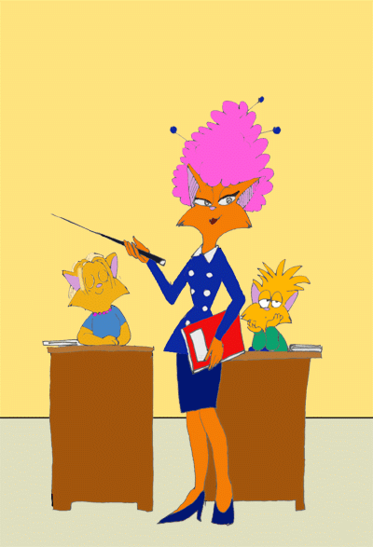
Оценки за грамматические задания. «5» – всё верно; «4» – не менее 3/4 верно; «3» – не менее 1/2 верно; «2» – не выполнено больше половины общего объёма заданий; «1» – не выполнено ни одно задание.

Slide 27
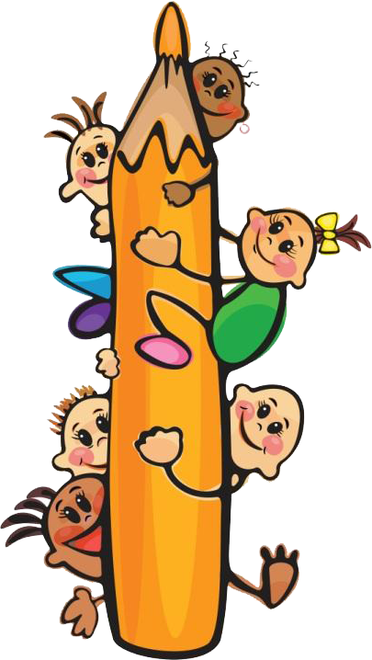
Словарный диктант (оценивается строже контрольного диктанта) Количество слов для словарного диктанта. «5» – нет ошибок; 1 класс – 7 – 8 слов; «4» – 1 – 2 ошибки; 2 класс – 10 – 12 слов; «3» – 3 – 4 ошибки (если 15 – 20 слов); 3 класс – 12 – 15 слов; «2» – 5 – 7 ошибок; 4 класс – до 20 слов. «1» – более 7 ошибок.

Slide 28
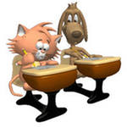
Контрольное списывание. «5» – нет ошибок; «4» – 1 – 2 ошибки или 1 исправление (1 кл.), 1 ошибка или 1 исправление (2 – 4 кл.); «3» – 3 ошибки и 1 исправление (1 кл.), 2 ошибки и 1 исправление (2 – 4 кл.); «2» – 4 ошибки (1 кл.), 3 ошибки (2 – 4 кл.); «1» – более 4 ошибок (1 кл.), более 3 ошибок (2 – 4 кл.).

Slide 29
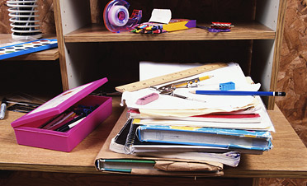
Математика. Контрольная работа. Примеры. Задачи. «5» – без ошибок; «4» – 1 – 2 ошибки; «3» – 2 – 3 ошибки (более половины работы сделано верно). «2» – 4 и более ошибок.

Slide 30
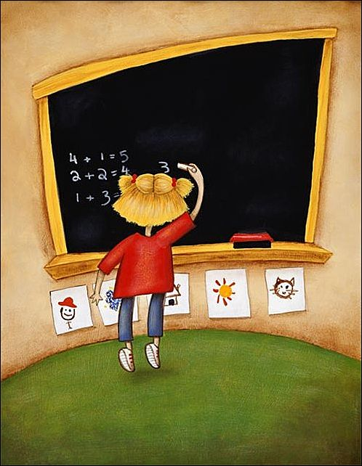
Комбинированная. «5» – нет ошибок; «4» – 1 – 2 ошибки, но не в задаче; «3» – 2 – 3 ошибки, 3 – 4 негрубые ошибки, но ход решения задачи верен; «2» – не решена задача или более 4 грубых ошибок.

Slide 31
Грубые ошибки: вычислительные ошибки в примерах и задачах; порядок действий, неправильное решение задачи; не доведение до конца решения задачи, примера; невыполненное задание. Негрубые ошибки: нерациональные приёмы вычисления; неправильная постановка вопроса к действию при решении задачи; неверно оформленный ответ задачи; неправильное списывание данных; не доведение до конца преобразований. За грамматические ошибки, допущенные в работе по математике, оценка не снижается. За небрежно оформленную работу, несоблюдение правил и каллиграфии оценка снижается на один балл.

Slide 32
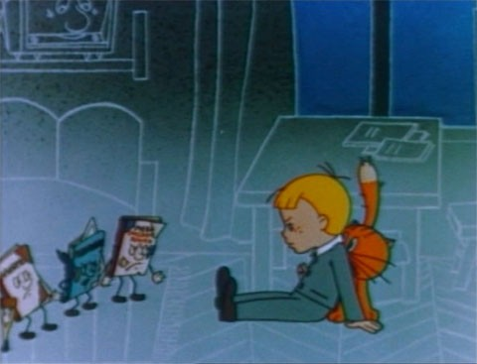
Русский язык. Количество итоговых работ не должно превышать следующие нормы: II полугодие – 1 диктант (с грамматическим заданием), 2 списывания текста. Сочинения в начальной школе проводятся только в виде обучающих работ. Тексты диктантов должны быть средней трудности; содержать орфограммы на ранее и вновь изученные правила. Для 1-го класса подбираются тексты, включающие в себя слова, в которых написание не расходится с произношением. Объем диктанта и текста для списывания должен быть следующим: в течение года - 2-3 строчные и прописные буквы, 2-3 слога, 2-3 слова или предложение из 2-3 слов. В конце года - текст из 15 слов для диктанта, текст из 15 слов для списывания. На проведение контрольных работ, включающих в себя грамматические задания 25-30 минут. В 1-м классе используется только словесная оценка, а ее критериями являются соответствие или несоответствие требованиям программы.

Slide 33
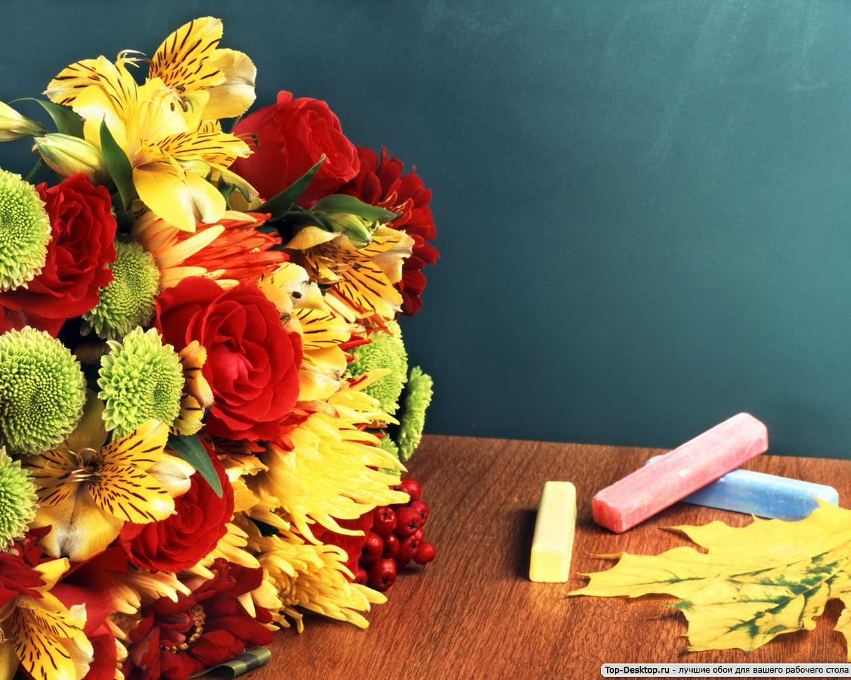
Спасибо

